Slide 1


Web-Business
Controlling und
Optimierung
Teil 5: Optimierung

Slide 2
Übersicht
Industrie 4.0
Wissen als Produktionsfaktor
Produktions- und Kostentheorie
Struktureffekte
Zusammenfassung

Slide 3
Optimierungsziele
Optimierung
Das allgemeine Optimierungsziel lautet: „Nutze ein Potenzial.“
→ Dazu muss das Potenzial bekannt sein und die Rahmenbedingungen
→ Das Ziel ist in der Regel ein Minimierungs- oder Maximierungsziel
Die Erfolgskennzahlen sind aus dem Controlling bekannt
Die Aktionen werden in ihrer Wirkung auf die Zielerreichung zusammengestellt

Slide 4
Effizienz der Partiellen Optimierung
Optimierung
Die Effizienz ist die Relation zwischen den Ebenen der Konversionspyramide
→ Die Konversionsquote ist je Besucherquelle unterschiedlich
→ Die Steigung entlang der Ausbaukurve ist die Grenzproduktivität
Die Substitutionsmöglichkeiten zwischen den Einsatzfaktoren sind begrenzt
Im einfachen Fall zweier Faktoren entscheidet die Grenzproduktivität und die Substitutionselastizität über die Einsatzrelationen
Illustrationsbox
Partielle Optimierung

Slide 5
Effizienz von SEA und SEO

Slide 6
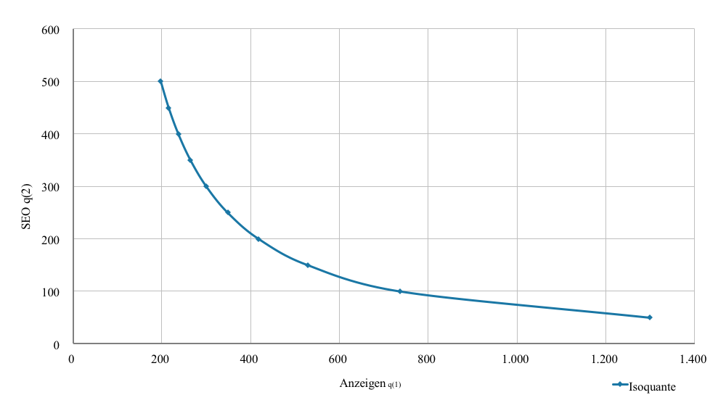
Substitution zwischen SEA und SEO
Isoquante zeigt die Inputkombinationen mit gleichem Output

Slide 7
Globale Optimierung der Besucherquellen
Optimierung
Aus den beiden Vektoren der partiellen Optimierung wird eine Matrix kombiniert
Die möglichen Kombinationen liegen nun in einem Lösungsraum
Das Ziel auf der Mengenebene kann lauten: “Zeige die effizienten Kombinationen der Inputs für einen Zielvektor“
Konkret: „Wie sollen wir SEO und SEA kombinieren, damit eine Anzahl von Konversionen mit jeweils minimalem Aufwand erzielt wird?“
Illustrationsbox
Globale Optimierung

Slide 8
Anzeigenwerbung (SEA)
Die Kosten der Anzeigenwerbung sind die Erträge der Werbepartner
  → Es gibt einen latenten Zielkonflikt
  → Alle Empfehlungen der Anbieter von Werbeplätzen sind kritisch zu prüfen
Anzeigenwerbung ist Pull-Marketing
Werbeanzeigen auf Suchplattformen werden in der Regel variabel nach CPC abgerechnet
Die Ergebniskontrolle ist transparent
Eine Optimierung nach Roherträgen ist die fortschrittlichste Methode
Die selbstadministrierte Anzeigenwerbung erfordert Know How und kontinuierliche Verbesserungen (Kaizen)
Fallbeispiel AdWords

Slide 9
Optimierung der Anzeigenwerbung
Die schrittweise Verbesserung erfordert beständigen Abgleich
  Controlling der Kenngrößen
    Schlechte CTR (Klickrate)
    Hohe CPC (Klickpreise)
    Konversionen zu teuer
  → Aktionen zur Verbesserung relativ zum Durchschnitt
  → Aktionen zur Verbesserung im Vergleichszeitraum
Disaggregation in der Kontenstruktur
Einstellung der Parameter (Anzeigentexte, Keywords, CPC, Ausrichtung, etc.)
Anzeigenwerbung liefert den Benchmark für andere Werbeformen und Vertriebsplattformen
Ebook AdWords Optimierung

Slide 10
Optimierungsschritte der Anzeigenwerbung
Optimieren heißt
  testen,
  lernen,
  selektieren
ABC-Analyse gruppiert und fokussiert die Aufmerksamkeit
Gruppe C braucht Verbesserungen oder wird pausiert
Software-Tools unterstützen die Optimierungen
AdWords Tool

Slide 11
Illustrationsbox
ABC Analyse
Konversionsquote Normiert
100%
93%
Mittelklasse
Abstieg
55%
50%
Vorbild
A
B
C
4.380
50%
9.530
100%
Interessenten Kumuliert

Slide 12
Anzeigen-optimierung
5. Statistiken
ABC-Analysen
Grenzwert-betrachtungen
4. Online Tests
Segmentierungen
Controlling
2. Kampagnen Aufbau
Anzeigengruppen
Einstellungen
1. Zielgruppen
Zielmärkte
3. Anzeigen
Keywords
CPC
Erweiterungen
1. Kampagnen Aufbau
Anzeigengruppen
Einstellungen
2. Anzeigen
Keywords
CPC
Erweiterungen

Slide 13
Optimierung für die Suchmaschinen
Softwareanalysen zeigen die ToDos nach Prioritäten
Die Website wird gefunden (Leuchtturmeffekt)
Positionierung bei generischen Suchen ist Pull-Marketing
Optimierung der Webseiten ist angewandtes Know How
→ Leitlinien sind Grundlagen
Marketing-Kurs

Slide 14
SEO Leitlinien
Negativ
Positiv
Doorway-Pages
Cloaking
Keyword-Stuffing
Hidden Content
Link-Farmen
Verzeichniseintrag
Link Baiting
Meta Tags
Statische Seiten
Content is King

Slide 15
Relevanzprinzip zur Onsite-Optimierung
Titel für jede Seite
Meta Tags erleichtern die Indexierung
Hochwertiger Content
Orientierung für Robots und Besucher (Sitemap & Navigation)
Interner Verlinkungen
Wichtiges in Überschriften
Spezialisierte Seiten
Fallbeispiel Janus-Strategie

Slide 16
Offsite-Optimierung
Verbesserungsziel | Kurzbeschreibung Aktionen
Incoming Links | Linkprofil analysieren, organischer Linkaufbau
Interne Verlinkungen | Navigationsstruktur und Querverlinkungen
Outgoing Links | Vertrauenswürdige Seiten verlinken
Netzwerk-Verlinkungen | Beiträge in Communitys, Blogs
Linkpopularität | Alter, Ranking, Trust, PageRank und Linktext
Themenrelevanz | Verlinkende Seiten mit gleichartigem Thema
Verbundeffekte

Slide 17
Relevanzprinzip zur Onsite-Optimierung
Titel für jede Seite
Meta Tags erleichtern die Indexierung
Hochwertiger Content
Orientierung für Robots und Besucher (Sitemap & Navigation)
Interner Verlinkungen
Wichtiges in Überschriften
Spezialisierte Seiten
Fallbeispiel Janus-Strategie

Slide 18
Kochbuch zur Optimierung

Slide 19
3. Eigene Positionen
bestimmen
2. Gesamtes
Potenzial
abschätzen
4.Eigenes Potenzial
abschätzen
3. Eigene
Positionen
bestimmen
2. Gesamtes
Potenzial
abschätzen
1. Suchbegriffe prüfen
4. Eigenes
Potenzial
abschätzen
5. Klickraten
prüfen
1. Suchbegriffe
prüfen
6. Onsite/Offsite
Verbesserungen
5. Klickraten
prüfen
6. Onsite/Offsite
Verbesserungen
1. Suchbegriffe prüfen
Notes:
Adwords Verbesserungen

Slide 20
Synergien
Community, Social Marketing
Internet erleichtert den Datenaustausch zur Zusammenarbeit
→ Gemeinsame Zielgruppenkontakte auf „Give-and-take-Basis“ mit
anderen Webmastern
→ Beide erzielen Ertrag bei der gleichen Zielgruppe
→ Gute Synergien bringen auch Vorteile für den gemeinsamen Kunden
Affiliate-Netzwerk organisiert die Synergie der Website-Betreiber

Slide 21
Customer Relationship Management
Potenziale im Web-Business
Customer Relationship Management (CRM) als ertragsreichste Marketing-Strategie im Web-Business
Bindung von Stammkunden macht Bestandseffekt für Marketing nutzbar
Gewinnung von Neukunden dagegen schwierige und teure Marketing-Aufgabe
Besonders geeignet für CRM: E-Mail-Marketing
→ Kosten nur für personellen Aufwand
→ Technisch einfache Durchführung
→ Potenzial: alle registrierten Kunden/Partner in Datenbanken
Stammkunden erzeugen weniger Kosten als Neukunden-Marketing

Slide 22
Kundendatenbank
Customer Relationship Management
Aufgabe des Marketings: Kundenbindung erhalten
Mehrfache Anstöße/Aufforderungen für Cross-Selling oder Up-Selling
Double Opt In
→ Kontrolle über rechtliche Problematik
→ Versenden einer Double-Opt-In-E-Mail; Bestätigung durch Interessent vor
Eintragung in die Datenbank
Regelmäßige Mailings stärken Kundenbindung

Slide 23
E-Mail-Marketing
Customer Relationship Management
Betreff nimmt Einfluss auf Öffnungsrate
→ Erstes Ziel: Aufmerksamkeit und Zuwendung des Empfängers
Mailing-Inhalte sollen Aufmerksamkeit und Zuwendung erhalten
→ Lesefreundliche Formulierung, Überschriften (Überfliegen möglich)
→ Kurze, knappe Formulierungen
→ Gliederung des Inhalts in Textblöcke
→ Anreißen von Themen, Hochalten der Neugierde, Verweis auf weitere
Informationen auf der Website
→ Redaktionelle Kontrolle
→ Satzumfang weniger als 20 Wörter (maximal 3 Silben pro Wort)
→ Klare Aussagen und Aufforderungen
Detailinformationen zur Texterstellung: www.vorlesungen.info/Texterstellung

